Slide 1
Az emberi arcok
Az arcfelismerési zavar II.
Zimmer Márta
mzimmer@cogsci.bme.hu
http://www.cogsci.bme.hu/~ktkuser/KURZUSOK/BMETE47A014/2018_2019_2/

Slide 2

Óra | Időpont | Téma
1. | február 5. | Óramegbeszélés
2. | február 12. | BETEGSÉG MIATT ELMARADT
3. | február 19. | Az arcok speciálisak (?), korai modellek, arcok reprezentációja
4. | február 26. | Fejlődési adatok
5. | március 5. | Az arcon tükröződő érzelmek
6. | március 12. | Szociális aspektusok (tekintet iránya, nem, kor, attraktivitás)
7. | március 19. | Tavaszi szünet
8. | március 26. | 1. Zárthelyi dolgozat
9. | április 2. | Az arcok idegi reprezentációja - elektrofiziológia
10. | április 9. | Az arcok idegi reprezentációja – képalkotó eljárások
11. | április 16. | Az arcfelismerési zavar I.
12. | április 23. | Az arcfelismerési zavar II., fejlődési rendellenességek, pszichiátria és arcok
13. | április 30. | Alkalmazások és érdekességek
14. | május 7. | 2. Zárthelyi dolgozat
15. | május 14. | Javító-/Pótló ZH alkalom

Slide 3
Az arcfelismerési zavar II.
Az arcok speciálisak (?)
Fejlődési rendellenességek, pszichiátria és arcok

Slide 4
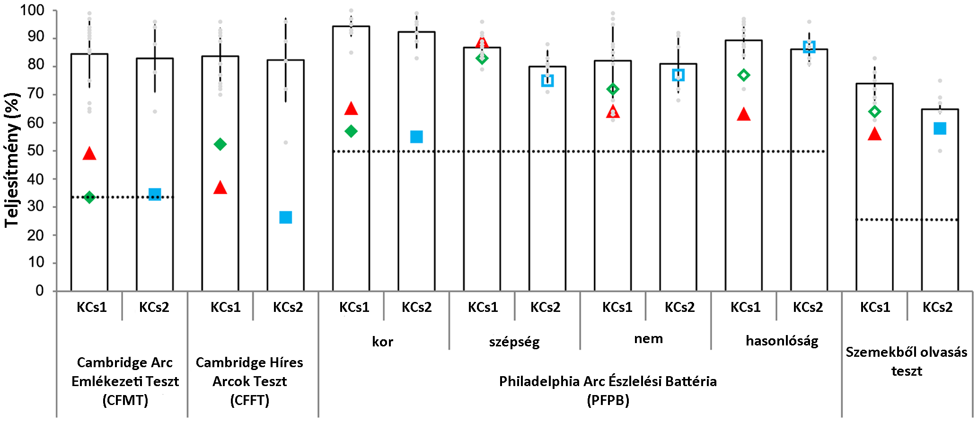
Közkívánatra… DP család viselkedéses profil

Slide 5
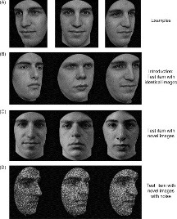
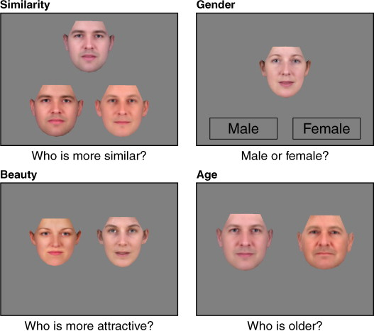
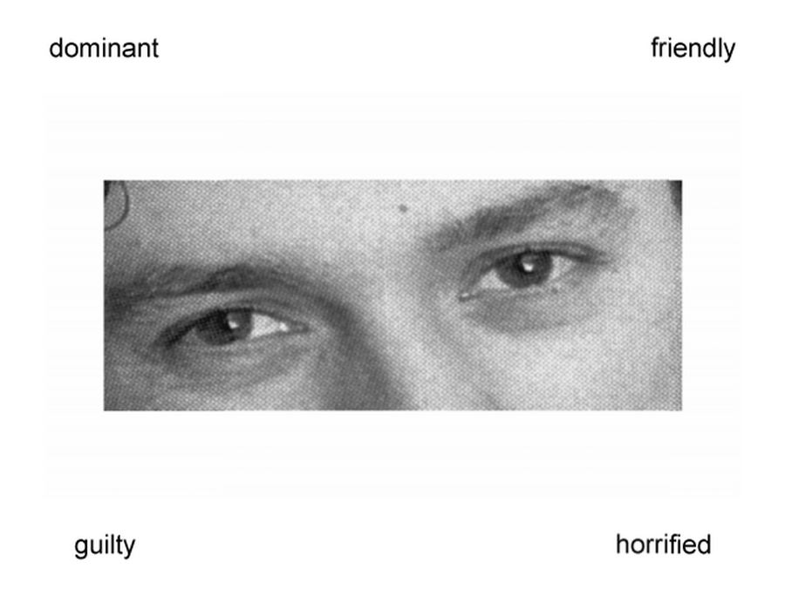
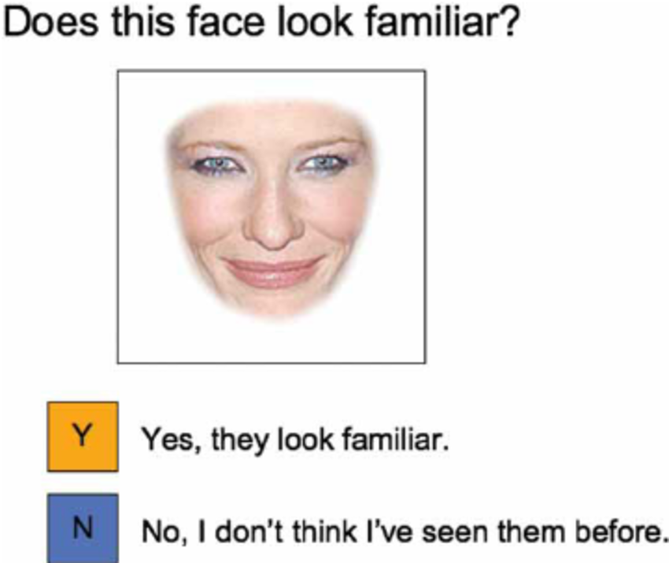

Slide 6
Elektrofiziológia – szerzett esetek
N170 nem arc-szelektív
N400 és P600 (ismerősségi komponensek): nem tükröződik rajtuk, hogy ismerték-e a bemutatott személyt vagy sem
Néha volt rejtett felismerés (P300), igaz, hogy később jelent meg
Dalrympe et al., 2011: csak akkor marad arc-szelektív az N170, ha a Mag rendszernek legalább két területe ép marad!

Slide 7
Elektrofiziológia – genetikai eredetű zavar
N170 nem arc-szelektív, de amiatt, mert nem-arc ingerekre is nagyobb a válasz
Nem a strukturális kódolás hiányzik, hanem a specifikus jelleg!
Minnebusch et al., 2007: nagyobb N170 karikatúrákra, tehát az arcok közötti különbségek bekódolása nem kellően hatékony

Slide 8
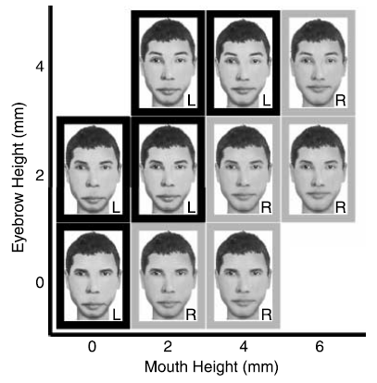
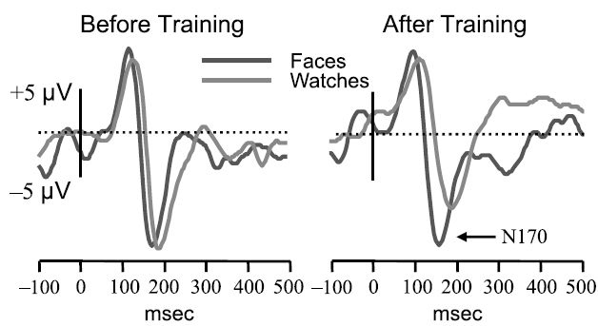
Fejlesztés?
DeGutis et al., 2007: 14 hónapos tréning, feladat: arcok téri konfigurációjának megkülönböztetése
Tréning végére kontrollszerű teljesítmény és N170
fMRI: OFA – FFA kapcsolat megerősödött
Feketeleves: tréning elhagyása – leromlott, újabb tréning – visszatért, rövidebb idő után

Slide 9
Folytonos vagy dichotóm?
Valaki vagy felismer arcokat (és normál kontroll) vagy nem (és prozopagnóziás)?
Egyre inkább úgy gondolják, hogy arcfelismerési teljesítményünk is normál eloszlást követ.
Russell et al., 2009, 2012: vannak szuperfelismerők is!

Slide 10
Egyéb rendellenességek – társult arcfelsimerési és/vagy arcfeldolgozási deficitek

Slide 11
Háttér
Idegrendszeri
  Genetikai
  Perinatális agyi trauma
Környezeti
  Pl. szenzoros depriváció

Slide 12
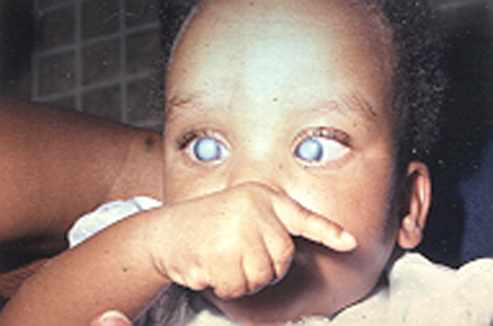
Példák
Korai vizuális depriváció (~ megvonás)
  Manapság akkor, ha hályog miatt hetekig/hónapokig nem lát
  Míg vonásokról jól döntenek, egészleges feldolgozásuk sérült
  Nincs összefüggés a megvonás ideje és a tünetsúlyosság között

Slide 13
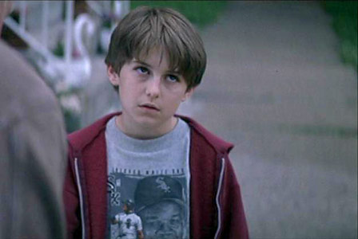
Autisztikus Spektrumzavar (ASD)
  Általánosan rosszabb teljesítmény
  Gyengébb érzelem-feldolgozás (félelem)
    Vonásmentes területekre fókuszálnak
    Negatív érzelmek esetén szem környékére
  Identitásfelismerés
  Szájról olvasás, tekintetirány, nem meghatározás
Notes:
ASD
Csökkent szoc. Interakciók
Beszűkült figyelem
Ismétlődő viselkedésmintázatok
TOM nem történik meg

Slide 14

ASD
  Más szemmozgás-mintázat /irányfüggő/
    Rá néz – szem
    Máshova – fej állása
  N170 kisebb, később
  Csökkent FFA aktivitás
  Megváltozott felfordítási hatás

Slide 15
Normál 10 évesek
Autizmussal élő 10 évesek
Autizmussal élők Normál kontroll

Slide 16
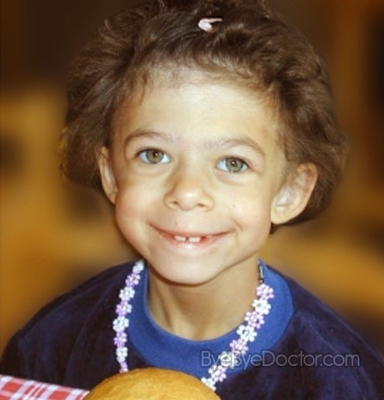
Williams Szindróma
http://www.williams.org.hu
Kromoszóma-rendellenesség
„manóarc”
Alacsony IQ
„Relatíve” jó nyelvi képesség
  Ritka szavak, ritka jelentés, ritkán előforduló kontextusban
Hiperszociábilis
Neutrális arcokra rossz teljesítmény
Notes:
RITKA!!!
4-500 család MO-n

Slide 17
Williams Szindróma
Navon-teszt
  Lokális elemek globális helyett
  Down szindrómánál éppen fordítva
Felfordított arcok szakértői
Kis N(!)100 és nagy N200
Eltérő kéregalatti aktivitás emocionális
ingerekre

Slide 18
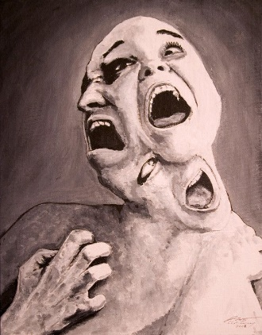
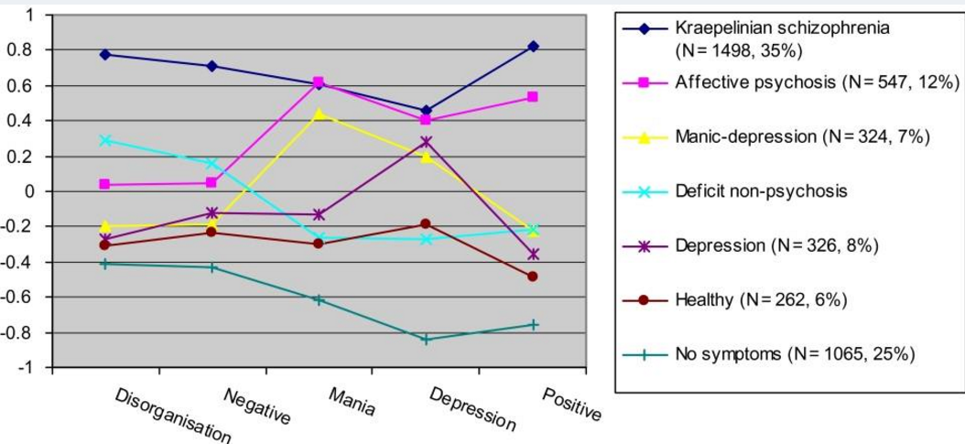
Pszichiátriai kórképekben jelentkező arcfelismerési és/vagy feldolgozási zavarok
Szkizofrénia – mi nem?
  ‘Dementia preacox’
  + és – tünetek
  ~ 1%
  Genetikai halmozódás
Notes:
POZITÍV és negatív tünetek

Slide 19
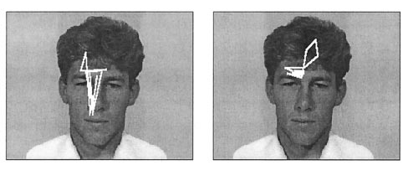
Szkizofrénia
  Érzelemfelismerés átlag alatti
  Negatív érzelmek felismerése rosszabb
    NEG. tünetek dominanciája esetén
  Jellegzetes letapogatási mintázat /főleg orr/
  N170 és N250 kisebb, ha emocionális az arc
  Eltérő FFA és szubkortikális aktivitás
  Konfig. Feldolg. zavar,
  Tréning átmenetileg javítja
  Inkább kognitív probléma
Notes:
Pozitív (pszichotikus) tünetek: hallucinációk, téveszmék, bizarr viselkedés és inkoherens beszéd. Negatív tünetek (hiánytünetek): az érzelmek és a kommunikáció elszegényesedése, gondolati elakadások, a motiváció hiánya, anergia, apátia, anhedónia, a szociális és szexuális aktivitás csökkenése, a figyelem zavara.

Slide 20

Depresszió
  Rendkívül magas arány
  Sok társbetegség
Arcfeldolgozás
  Érzelmi feldolgozás rosszabb (P300, FFA)
  Pl. félelem, düh felismerése nehezett
  Nagyobb aktivitás FFA-ban, ha félelemteli az arc
  Már nem-klinikai csoportban is
  Inkább „általánosabb” kognitív probléma

Slide 21

Szociális szorongás
  Félelem-teli képekre más letapogatás
  Kétértelmű érzelmek esetén inkább félelemtelinek, vagy ijesztőnek ítélik a szorongóbbak
  Negatív-torzítás
  Nagyobb N170 NEG. arcokra

Slide 22
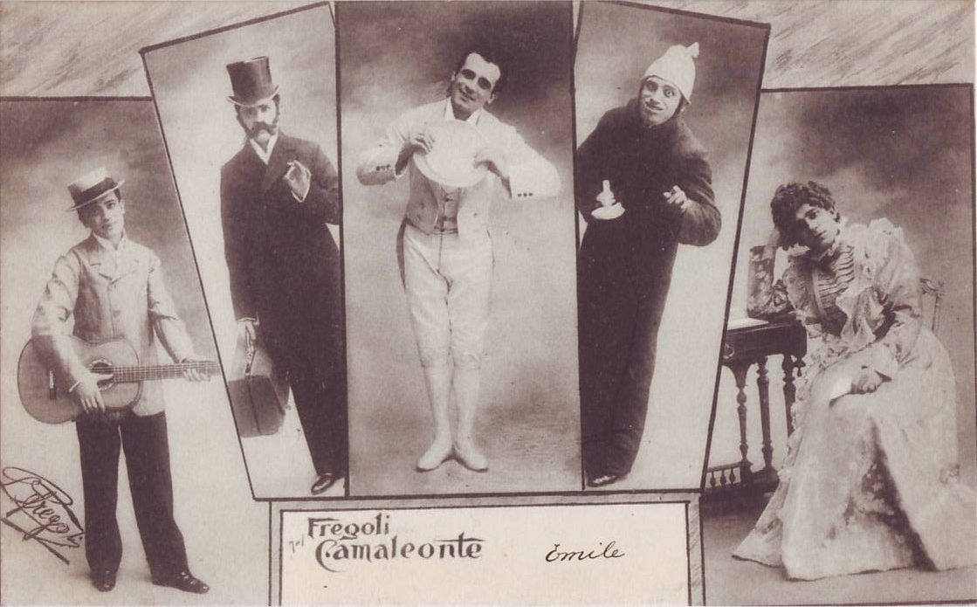
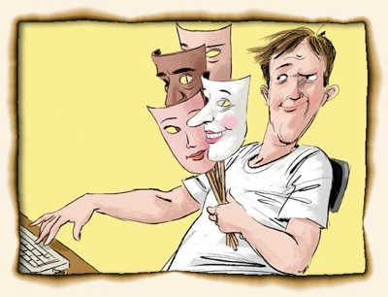
Capgras, Fregoli, intermetamorfózis
Fregoli – átváltozóművész
  X és Y ugyanaz a személy, csak álruhában, vagy kicsit máshogy néz ki, de attól még ő.
  Ált. egyéb pszichiátriai kórkép (sch, bipd, ocd)
Capgras
  Nem ugyanaz a személy, kicserélték, bár ugyanúgy néz ki (ház is)
  akut / átmeneti / krónikus
  Skizofrénia, agysérülés, demencia
  valaki az ismerős helyébe lépett
    Hang alapján nincs meg az érzés
Ezek inkább téveszmék, pszichopathológia területére tartoznak

Slide 23
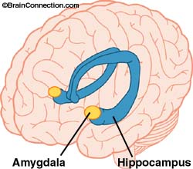
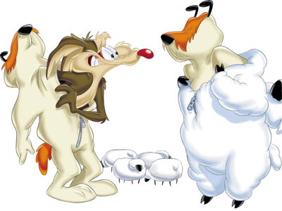
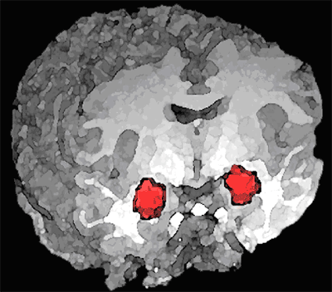
Capgras magyarázatok
Freud-i magyarázat
  Szexuális bántalmazás
  Gyerekkori abúzus
  Az anya szeretetének hárítása
  Ramachandran: limbikus és vizuális feldolgozási területek diszkonnekciója
  A vizuálisan azonosított kép nem vált ki érzelmi választ
    Nem jön rá a jóleső meleg érzés, hogy az anyját/szerettét látja pl.
1977 – a kicserélt férj bejelentése a rendőrségen
1989 – mostohaapa lefejezése – robot (hol az elem?)
1999 – létráról leesve azt gondolta, hogy a kollégája kicserélte a feleségét

Slide 24
Óra | Időpont | Téma
1. | február 5. | Óramegbeszélés
2. | február 12. | BETEGSÉG MIATT ELMARADT
3. | február 19. | Az arcok speciálisak (?), korai modellek, arcok reprezentációja
4. | február 26. | Fejlődési adatok
5. | március 5. | Az arcon tükröződő érzelmek
6. | március 12. | Szociális aspektusok (tekintet iránya, nem, kor, attraktivitás)
7. | március 19. | Tavaszi szünet
8. | március 26. | 1. Zárthelyi dolgozat
9. | április 2. | Az arcok idegi reprezentációja - elektrofiziológia
10. | április 9. | Az arcok idegi reprezentációja – képalkotó eljárások
11. | április 16. | Az arcfelismerési zavar I.
12. | április 23. | Az arcfelismerési zavar II., fejlődési rendellenességek, pszichiátria és arcok
13. | április 30. | Alkalmazások és érdekességek
14. | május 7. | 2. Zárthelyi dolgozat
15. | május 14. | Javító-/Pótló ZH alkalom

